Slide 1
Class 설계서
19혁명

Slide 2
변경 이력
일자 | 버전 | 변경 내역 | 작성자
2023-06-06 | 1.0.0 | 클래스, 시퀀스 다이어그램 초안 | 기원준, 박준성

Slide 3
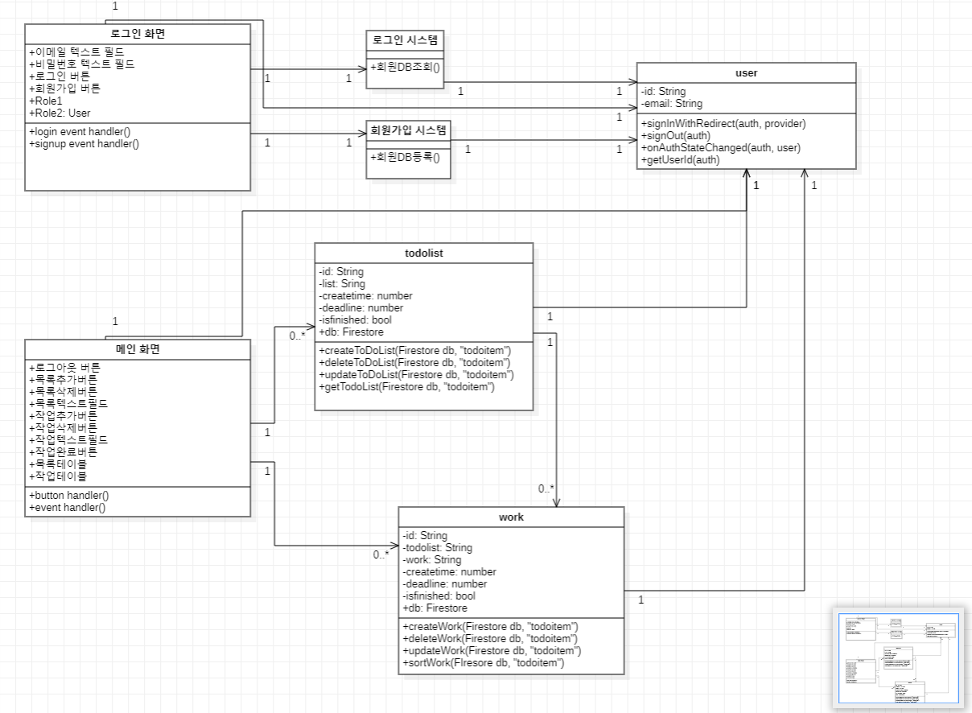
할 일 목록 애플리케이션
1.0.0
<클래스 다이어그램>

Slide 4
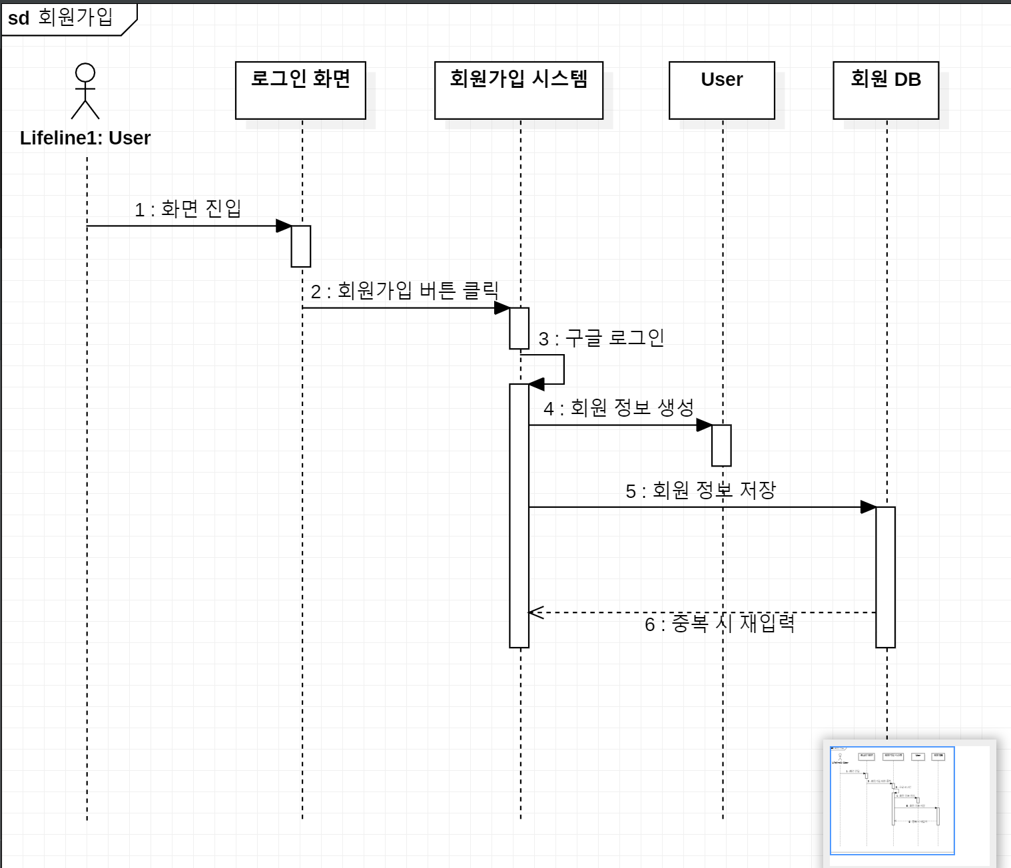
할 일 목록 애플리케이션
1.0.0
<시퀀스 다이어그램(UC001)>

Slide 5
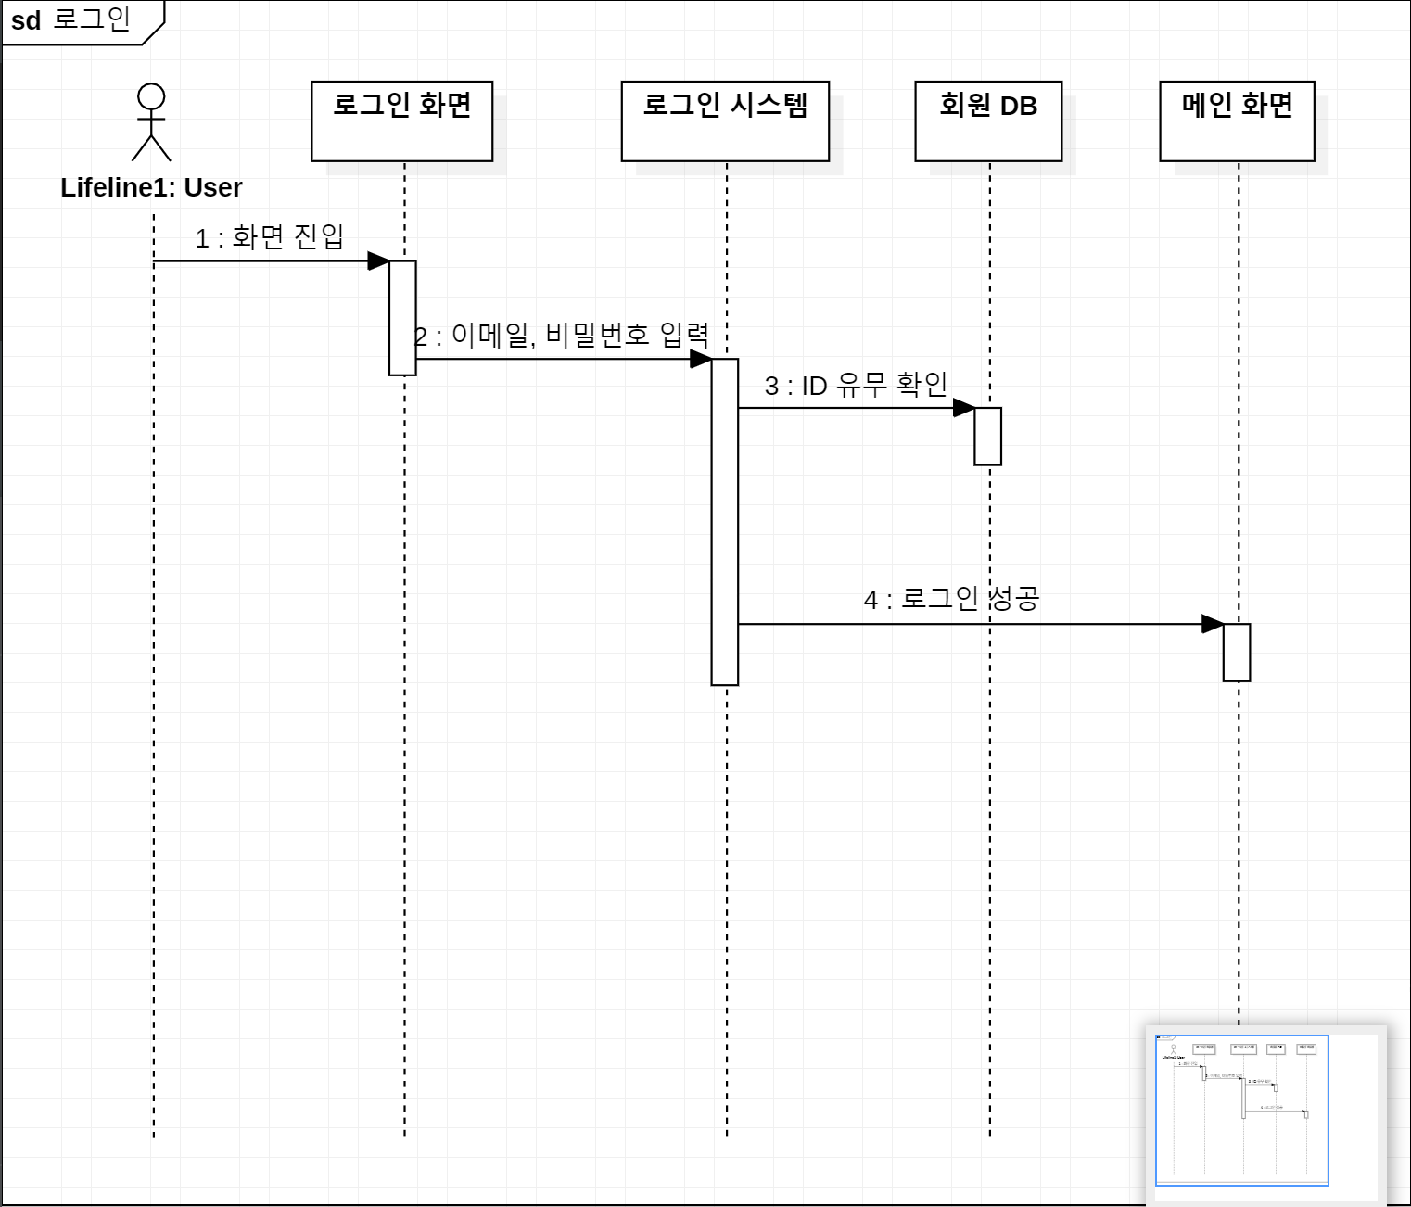
할 일 목록 애플리케이션
1.0.0
<시퀀스 다이어그램(UC002)>

Slide 6
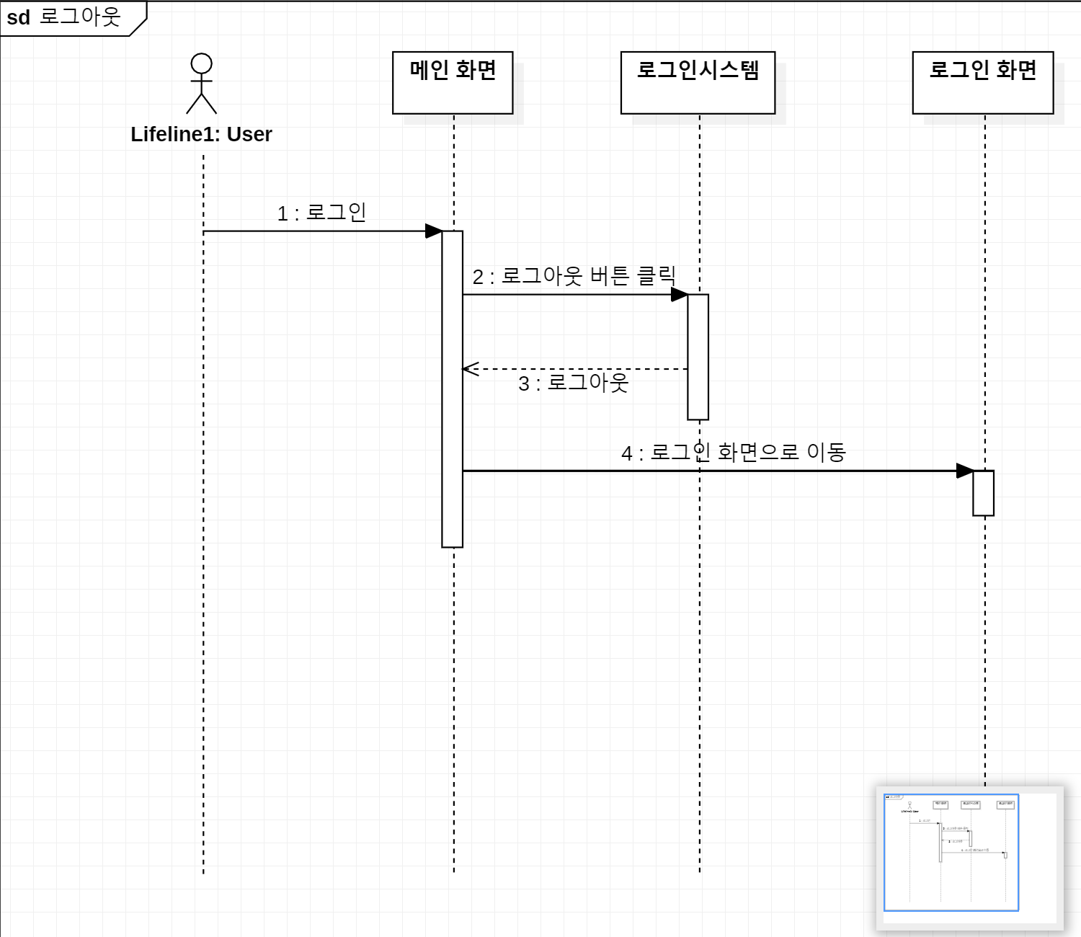
할 일 목록 애플리케이션
1.0.0
<시퀀스 다이어그램(UC003)>

Slide 7
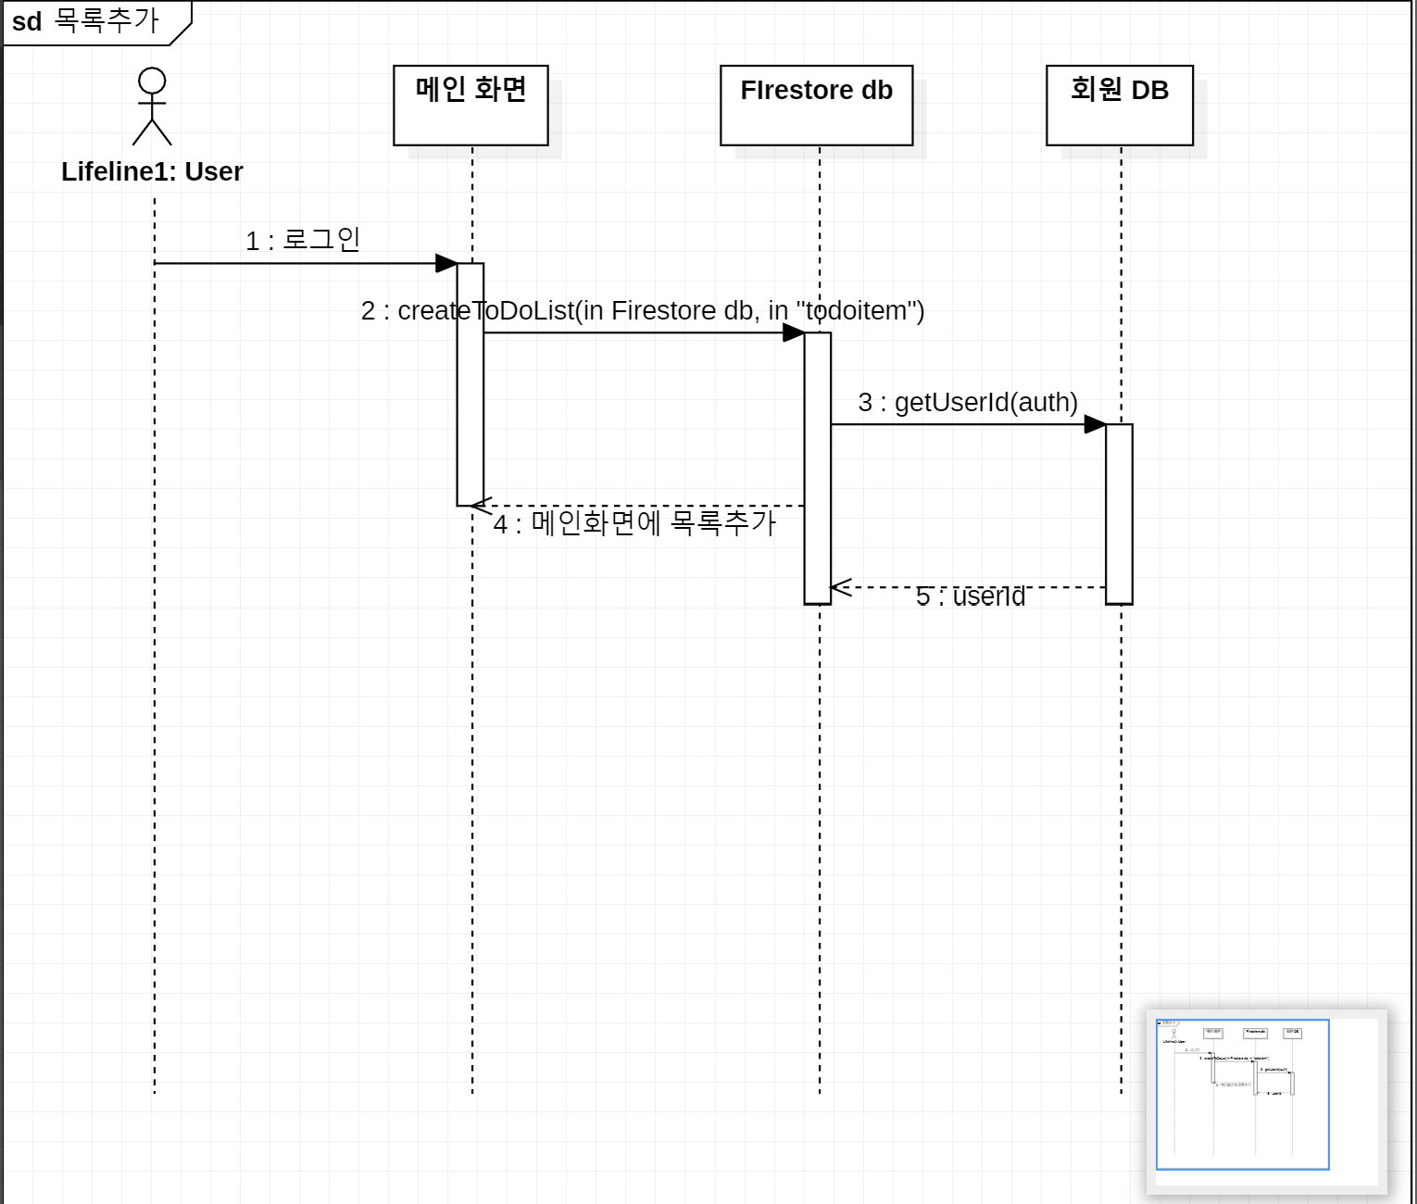
할 일 목록 애플리케이션
1.0.0
<시퀀스 다이어그램(UC005)>

Slide 8
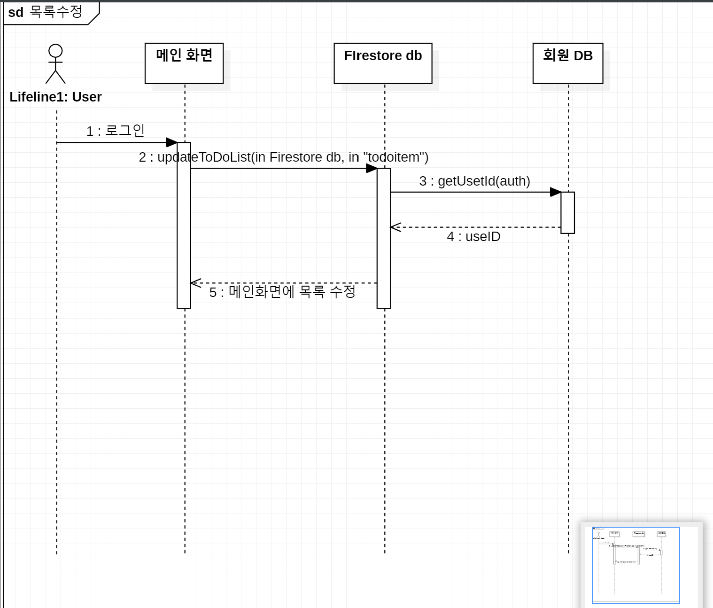
할 일 목록 애플리케이션
1.0.0
<시퀀스 다이어그램(UC006)>

Slide 9
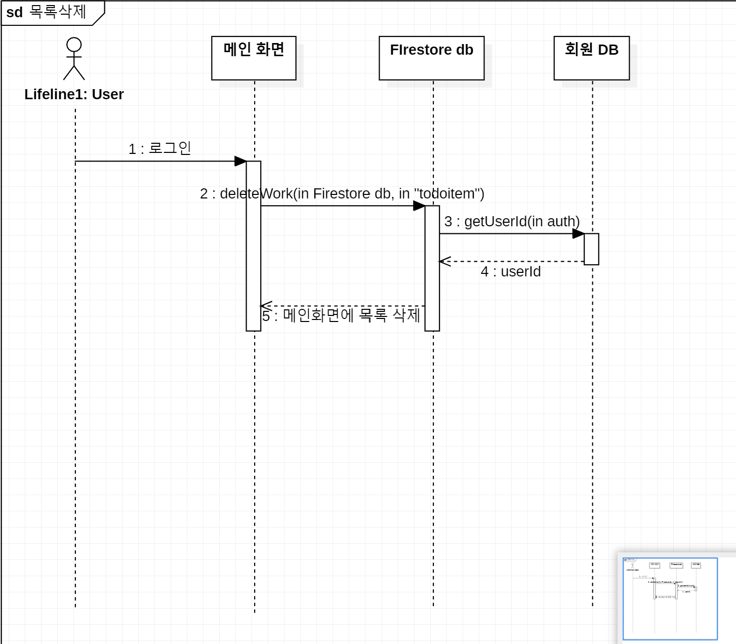
할 일 목록 애플리케이션
1.0.0
<시퀀스 다이어그램(UC007)>

Slide 10
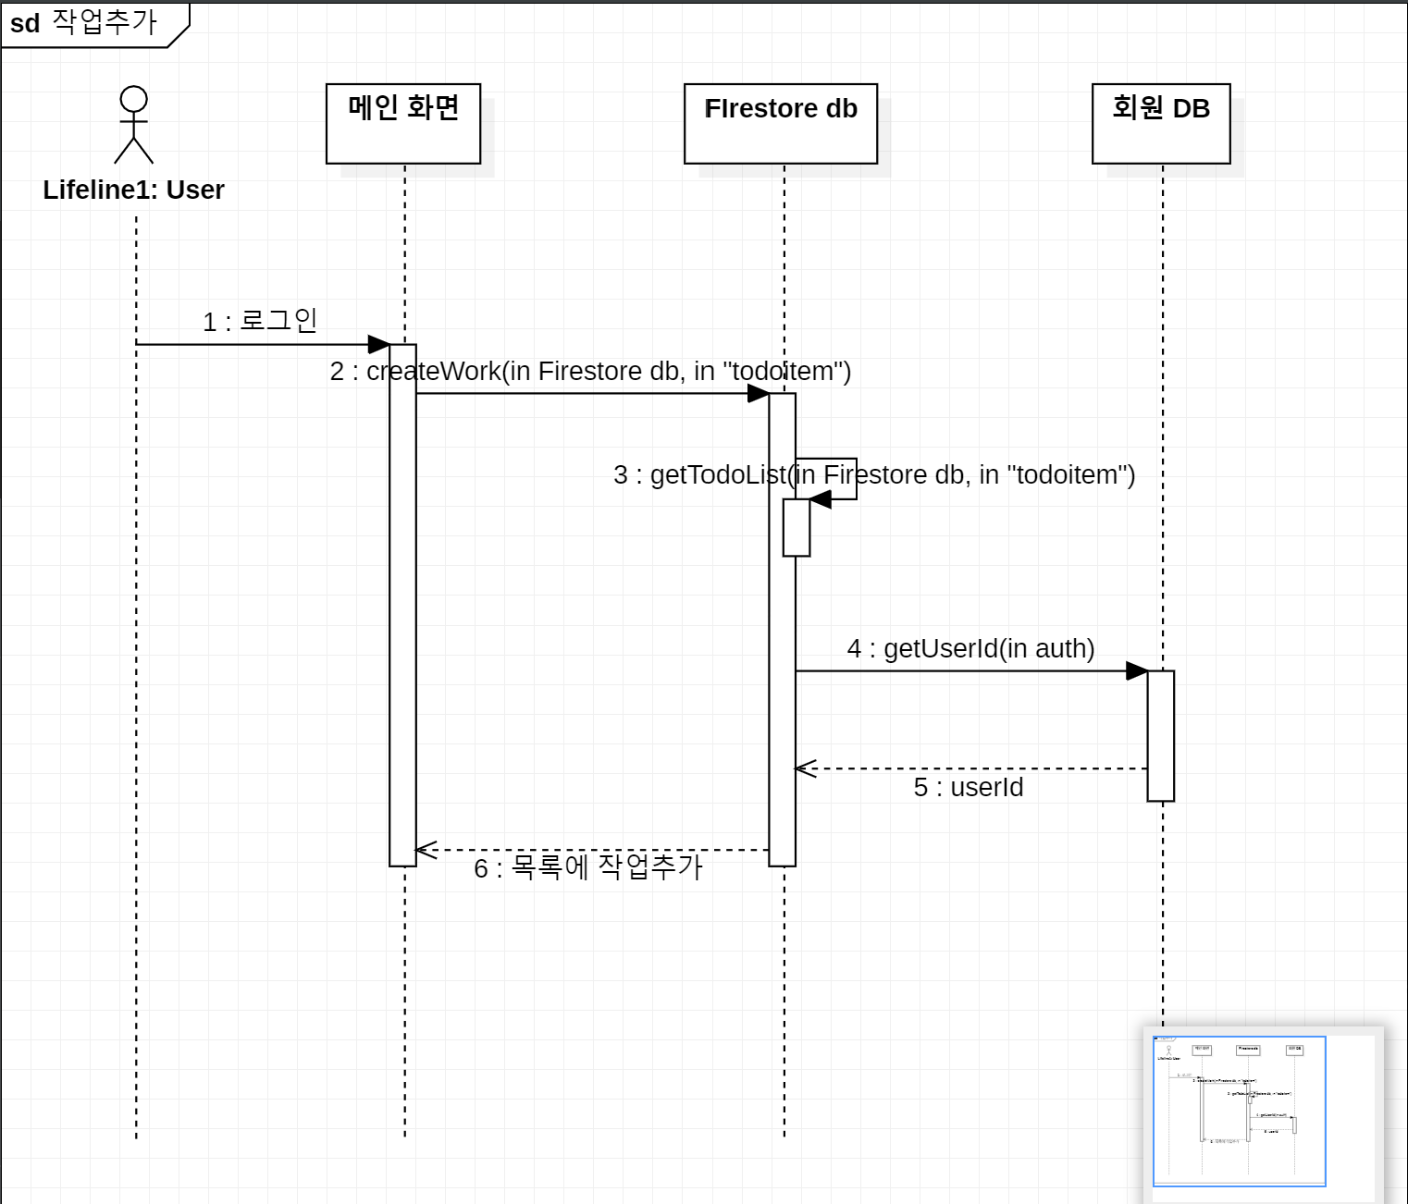
할 일 목록 애플리케이션
1.0.0
<시퀀스 다이어그램(UC010)>

Slide 11
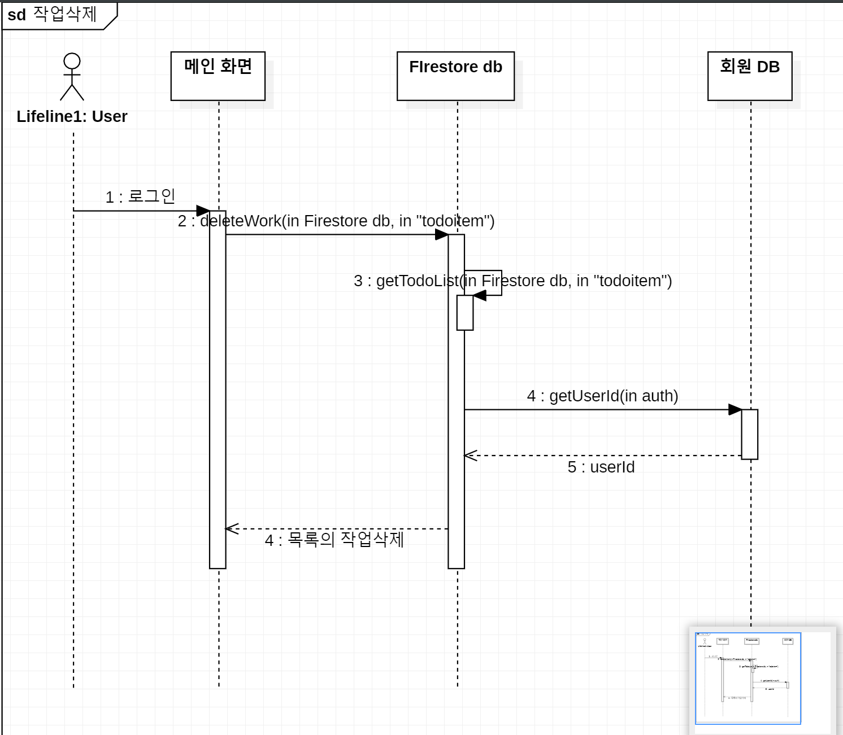
할 일 목록 애플리케이션
1.0.0
<시퀀스 다이어그램(UC011)>

Slide 12
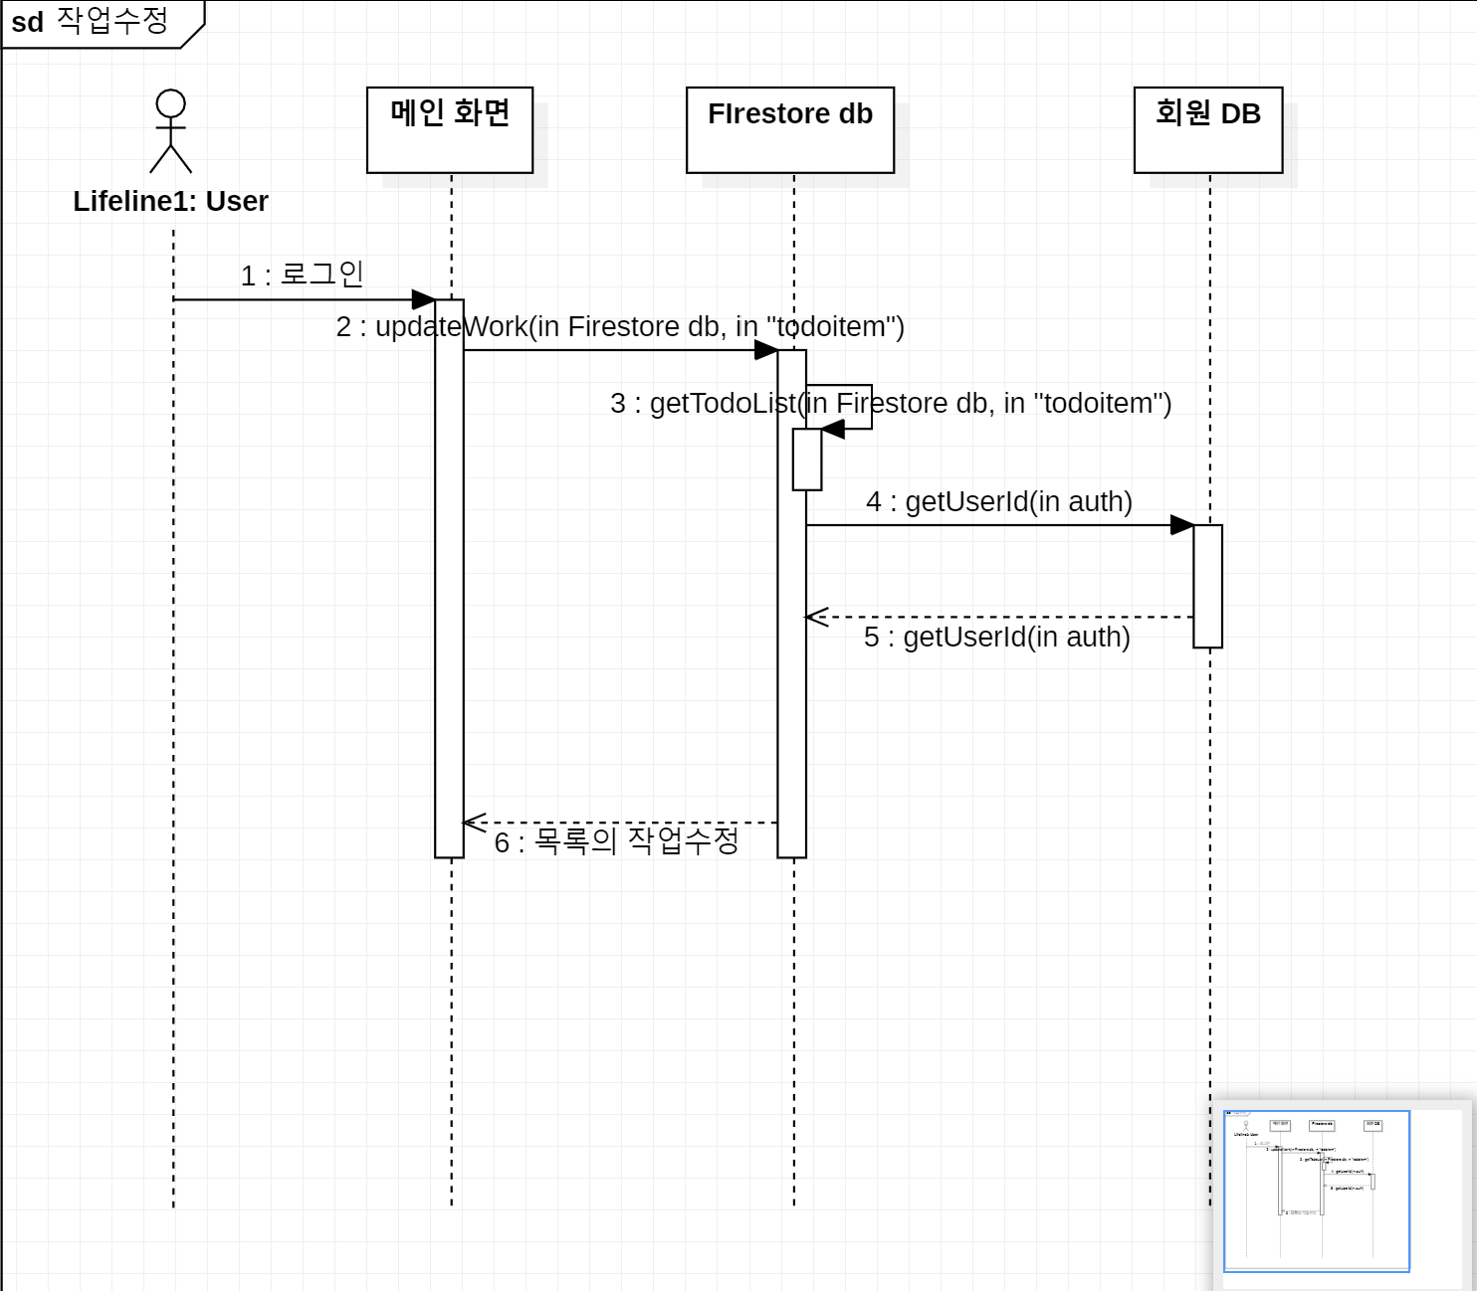
할 일 목록 애플리케이션
1.0.0
<시퀀스 다이어그램(UC012)>

Slide 13
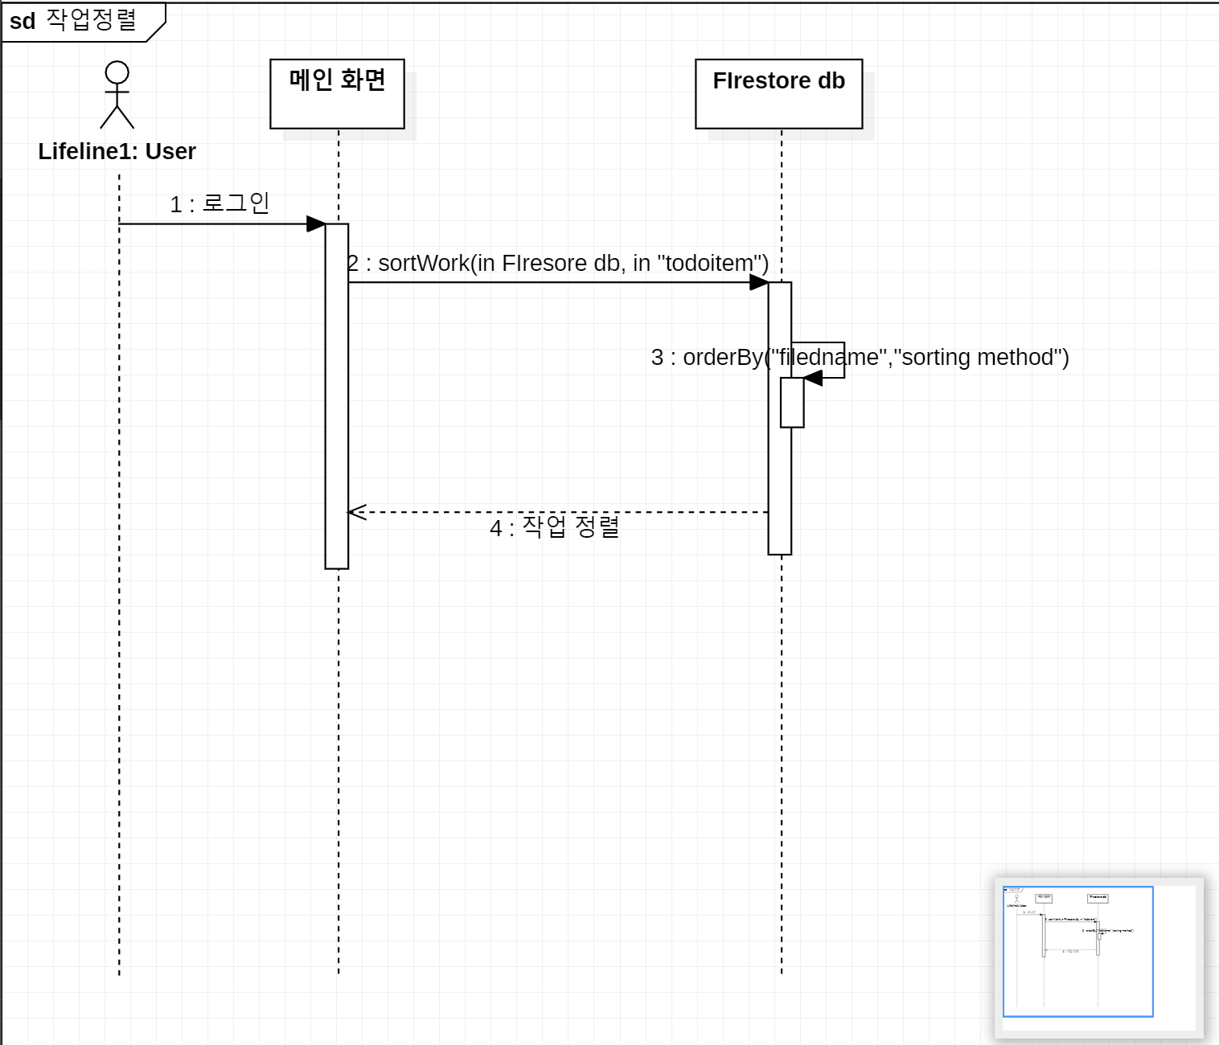
할 일 목록 애플리케이션
1.0.0
<시퀀스 다이어그램(UC015~18)>

